Slide 1
Всего 3 шага к успеху
1.
Регистрация
2.
Аккредитация
3. Подключение тарифа
Делайте бизнес
вместе с нами!

Slide 2
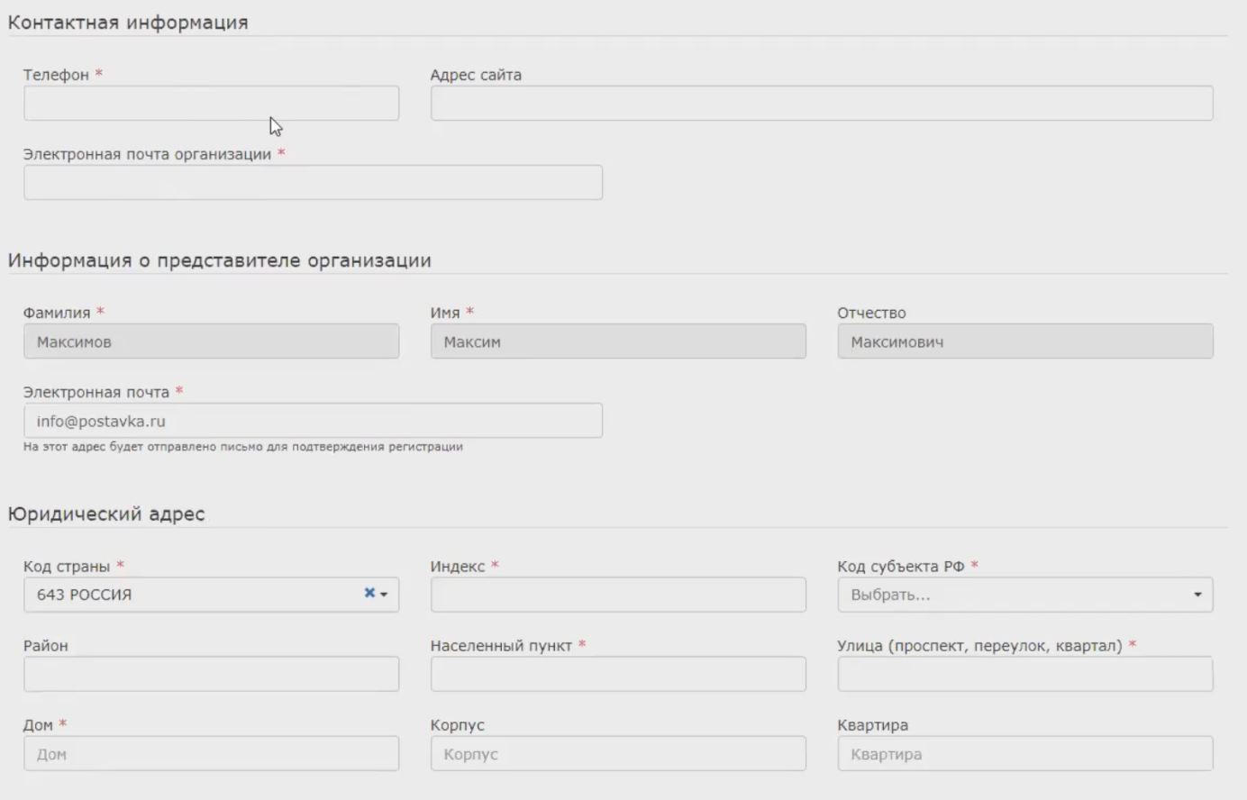
1. Регистрация
На вашем компьютере должен быть установлен сертификат электронной подписи
Вам останется заполнить только адресные данные
Все основные поля подтянутся автоматически из данных ЭЦП.

Slide 3
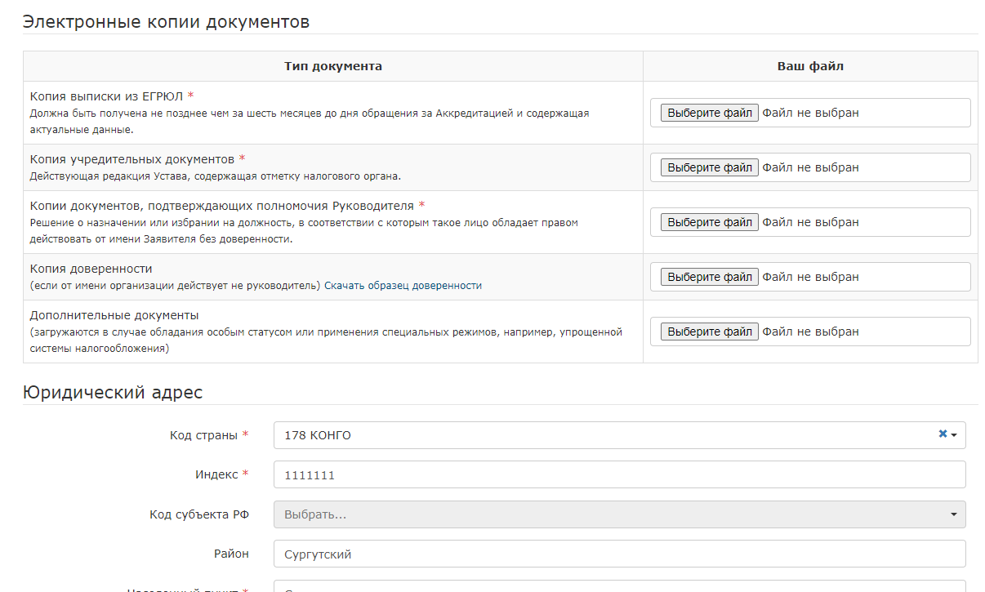
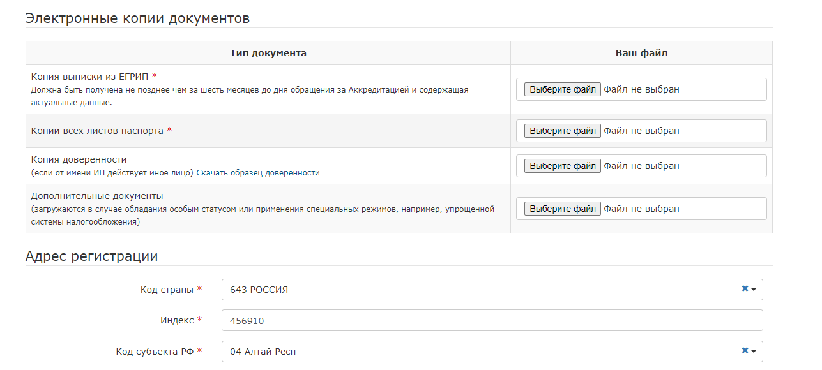
2.Аккредитация
Загрузите документы и дождитесь подтверждения аккредитации
Для юридических лиц
Для индивидуальных предпринимателей

Slide 4
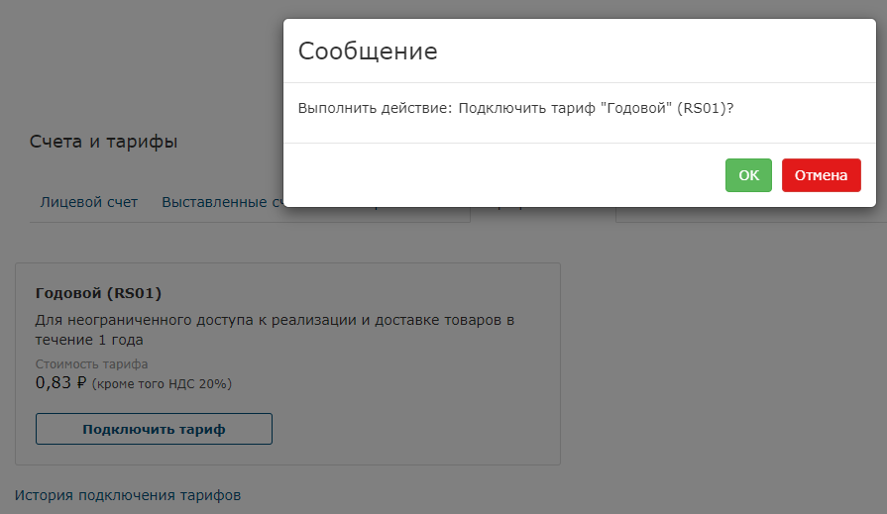
3. Подключение тарифного плана
Зайдите в раздел Счета и тарифы.
Подключите тариф, распечатайте счет для оплаты тарифа. Оплатите всего 1 руб. и размещайте предложения и совершайте покупки без ограничений

